Slide 1



Slide 2


PRINCIPALES RESULTADOS Y AVANCES
AL TERCER CUATRIMESTRE, AÑO 2021
MINISTERIO DE ECONOMIA

Slide 3

MINISTERIO DE
ECONOMÍA
II Parte General
1. Gráfica y Descripción del presupuesto vigente, ejecutado y saldo de la entidad

Slide 4
MINISTERIO DE
ECONOMÍA
Descripción del presupuesto ejecutado
Explicación de la tendencias observadas en la ejecución presupuestaria
La fuente de financiamiento 11 “Ingresos Corrientes”, reporta una ejecución noviembre del 93.51% en gran parte se debe al pago de servicios personales mensual, a los empleados permanentes y gastos de funcionamiento por la cantidad de Q. 242,818,694.92
Los recursos fueron ejecutados, cumpliendo con la normativa de observación general para el Ejercicio Fiscal 2021, emitido por el Ministerio de Finanzas Públicas. Dando prioridad a los recursos sumamente necesarios para poder seguir proporcionando un buen servicio a la población y cumplir con los objetivos trazados según el plan operativo anual.
El presupuesto que está financiado por la generación de recursos propios, fuente de financiamiento 31 “Ingresos propios”, alcanzó un 88.68% de ejecución equivalente a Q.48,686,664.71; derivado de la prestación de servicios registrales y otros; Fue utilizado conforme el comportamiento de recaudación de ingresos en cada dependencia por la prestación de servicios en los aranceles autorizados.

Slide 5
MINISTERIO DE
ECONOMÍA
Descripción del presupuesto ejecutado
Explicación de la tendencias observadas en la ejecución presupuestaria
Para la fuente 32 “Disminución de Caja y Bancos de Ingresos Propios” se erogo el 77.58% sobre su asignación, equivalente a Q. 48,686,664.71
La fuente de financiamiento 41 “Colocaciones Internas” a través del fondo social, se puso a disposición del Ministerio de Finanzas Públicas.
En cuanto a la utilización de los convenios de la fuente de financiamiento 52 “Préstamos externos”, otro de los de los programas sociales sobre la Ley de Rescate Económico a las Familias por los efectos causados por el COVID-19 se ha ejecutado el equivalente al 0.00%
La fuente de financiamiento 61 “Donaciones Externas” se ha ejecutado Q4.2 millones que representa el 85.34%
Lo indicado se ilustra a través de las graficas por Fuente de Financiamiento y Programa, según se detallan en las siguientes laminas por presupuesto Vigente y Ejecutado.

Slide 6
MINISTERIO DE
ECONOMÍA
MINECO PRESUPUESTO 2021
2. Porcentaje de presupuesto ejecutado
Total Vigente Q. 356,641,087.00

Slide 7
MINISTERIO DE
ECONOMÍA
II Parte General
3. Gráfica y descripción del presupuesto asignado, vigente, ejecutado y saldo por grupo de gasto

Slide 8
MINISTERIO DE
ECONOMÍA
Viceministerio Administrativo y Financiero
Ejecución Presupuestaría por grupo de gasto
Presupuesto asignado (Q.403,358,000.00)
Presupuesto vigente (Q.356,641,087.00)
Presupuesto Ejecutado (Q.324,997,547.91)
Saldo por ejecutar (Q.31,643,539.09)

Slide 9
MINISTERIO DE
ECONOMÍA
4 Gráfica y descripción del presupuesto asignado, vigente, ejecutado y saldo del grupo de servicios personales (grupo 0)

Slide 10
MINISTERIO DE
ECONOMÍA
• Gráfica de ejecución de grupo de gastos de servicios personales

Slide 11
MINISTERIO DE
ECONOMÍA
Viceministerio Administrativo y Financiero
5. Explicación de la importancia de la erogación en servicios personales
Presupuesto Asignado (Q. 94,102,629)
Presupuesto Vigente (Q. 138,752,863)
Presupuesto Devengado (Q. 131,431,963.08)
Saldo por ejecutar (Q. 7,320,899.92 )
Es importante contar con el presupuesto asignado para cubrir los salarios y honorarios de 1,010 empleados que contribuyen al cumplimiento que por mandato legal se tiene en el ministerio, es brindar servicios que permitan fomentar la economía desde un microempresario a grandes empresas a través de los cinco viceministerios, inversión y competencia, comercio exterior, desarrollo de la microempresa, de servicios registrales y el de administración financiera, el cual se ejecuta a través de sus 8 unidades ejecutoras.

Slide 12
MINISTERIO DE
ECONOMÍA
PRESUPUESTO DE INVERSION 2021

Slide 13
MINISTERIO DE
ECONOMÍA
Descripción del presupuesto vigente, ejecutado y saldo de la inversión en general
Los fondos de inversión dentro del Ministerio, no son precisamente para realizar obra gris, sino para fortalecer los sistemas informáticos, comunicación y administración, con ello se contribuye a servicios mas agiles y oportunos en la gestión de procesos y servicios que se brindad a través de los Registro de servicios como el Mercantil, RPI, Valores y Mercancías, así como los Programas de MIPYME, Competitividad y Calidad y Dirección Superior.

Slide 14
MINISTERIO DE
ECONOMÍA
Viceministerio Administrativo y Financiero
Ejecución Presupuestaría por principales finalidades

Slide 15
MINISTERIO DE
ECONOMÍA
8. Explicación de la ejecución presupuestaria por su finalidad
La ejecución presupuestaria para el Ministerio de Economía por el entorno a que le corresponde desenvolverse dentro de la finalidad de Asuntos Económicos, ya que el fin del Ministerio es específico a promover los mecanismos que impulsen la economía del país a través de la Microempresa, Servicios de Competitividad y Competencia Comercial a través de tratados de Libre Comercio con países socios. Se ejecuto en al mes de diciembre Q. 324.9 millones igual al 91.13% de su ejecución.

Slide 16
MINISTERIO DE
ECONOMÍA
MINECO PRESUPUESTO 2021
Vigente por Fuente de Financiamiento en Quetzales
Total Vigente Q.356,641,087.00

Slide 17
MINISTERIO DE
ECONOMÍA
MINECO PRESUPUESTO 2021
Vigente por Programa de Gasto en Quetzales
Total Vigente Q. 356,641,087.00

Slide 18
MINISTERIO DE
ECONOMÍA
MINECO PRESUPUESTO 2021
Vigente de Funcionamiento por Grupo de Gasto en Quetzales
Total Vigente Q. 325,355,711

Slide 19
MINISTERIO DE
ECONOMÍA
MINECO PRESUPUESTO 2021
Tabla por Fuente de Financiamiento en Quetzales

Slide 20
MINISTERIO DE
ECONOMÍA
MINECO PRESUPUESTO 2021
Presupuesto por Fuente de Financiamiento EJECUTADO
Total Ejecutado Q. 325,060,688.31

Slide 21
MINISTERIO DE
ECONOMÍA
MINECO PRESUPUESTO 2021
Presupuesto por Programa Ejecutado

Slide 22

PARTE ESPECÍFICA
MINISTERIO
DE ECONOMÍA
RENDICIÓN DE CUENTAS
Notes:
En esta sección podremos ver los principales avances y resultados del primer cuatrimestre.

Slide 23






EJES PARA LA
TRANSFORMACIÓN ECONÓMICA

Slide 24
MINISTERIO
DE ECONOMÍA
INVERSIÓN Y COMPETENCIA
RENDICIÓN DE CUENTAS

Slide 25



INVERSIÓN Y COMPETENCIA
Se superó la meta de atracción de Inversión Extranjera Directa establecida para el 2021.
De los US $1,200 millones se concretaron a noviembre del 2021 US $3,433.9.
76 proyectos de inversión y reinversión
Potencial de 18,000 empleos
Agenda Legislativa orientada a la facilitación de negocios, atracción de inversiones y competitividad:
Ley de Leasing
Reforma a la Ley de Zonas Francas
Ley de Simplificación de Trámites del Organismo Ejecutivo
Ventanilla Ágil de la Construcción
firma del Convenio Marco de Cooperación Interinstitucional para el Uso y Coordinación de la Plataforma Electrónica Ventanilla Ágil de Construcción

Slide 26


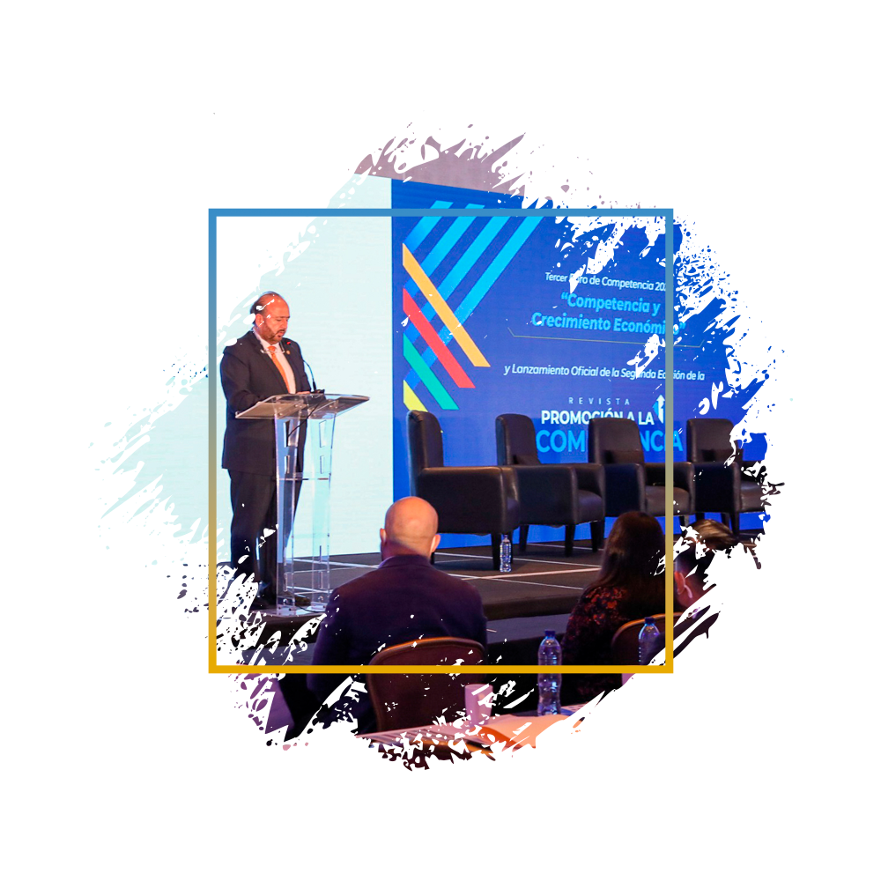
INVERSIÓN Y COMPETENCIA
DIACO
Verificaciones y supervisiones del cumplimiento a la Ley de Protección al Usuario
Se logró recuperar Q.15,468,020.75 a favor del usuario
Verificación de cumplimiento de la Ley de Apoyo Social Temporal a los Consumidores de Gas Propano",
Dirección de Servicios de la Calidad
Lanzamiento de Campaña “Elijo Guate”
11 certificados de acreditación a laboratorios de ensayo
15 evaluaciones para el mantenimiento de acreditación
436 calibraciones a instrumentos de medición de laboratorios
16 normas técnicas aprobadas
Dirección de Competencia
Lanzamiento de dos ediciones de la Revista de Promoción a la Competencia Organización de 3 Foros de alto nivel para discutir la necesidad de una Ley de Competencia

Slide 27
MINISTERIO
DE ECONOMÍA
COMERCIO EXTERIOR
RENDICIÓN DE CUENTAS

Slide 28

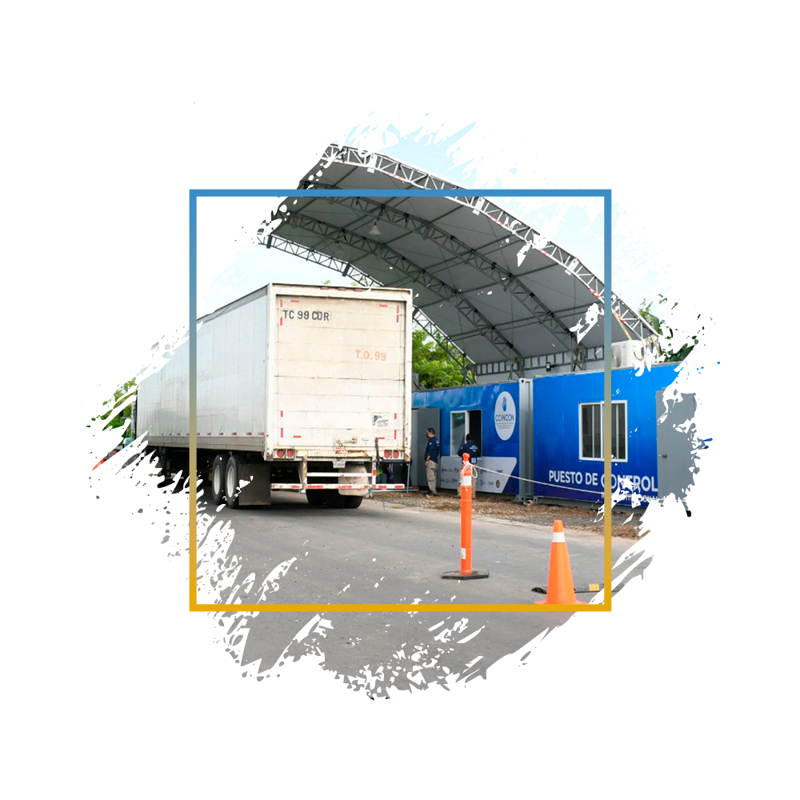

COMERCIO EXTERIOR
Negociaciones Comerciales
Ecuador
Israel (en proceso)
Belice (en proceso)
Emiratos Árabes Unidos (en proceso acuerdo de inversión)
Integración Centroamericana
Declaración Aduanera Anticipada (Guatemala, Honduras, El Salvador)
Módulos habitacionales en Aduanas (Corinto, Agua Caliente y El Florido)
Promoción Comercial
Publicación de 33 documentos para promover las exportaciones
Se trabajó junto con 35 empresas para su proceso de exportación

Slide 29

COMERCIO EXTERIOR
Dirección de Administración de Comercio Exterior
240 verificaciones de origen
1179 certificados para avalar el Origen de los productos exportados por Guatemala
Seguimiento a 8 casos relacionados con demandas de inversionistas al Estado de Guatemala
Notes:
En las negociaciones comerciales en el tercer cuatrimestre de 2021, se concluyó la negociación con Ecuador y se tuvo un avance importante en la negociación con Israel. Se inició la ampliación del acuerdo comercial con Belice, se envió la propuesta del acuerdo de inversión con proceso de adición con Emiratos Árabes Unidos.
Los beneficiarios de estos acuerdos serán los sectores productivos exportadores nacionales, incluidos el sector de la Mipyme, consumidores nacionales e inversionistas;

Slide 30
MINISTERIO
DE ECONOMÍA
CRECIMIENTO DE MIPYMES
RENDICIÓN DE CUENTAS

Slide 31

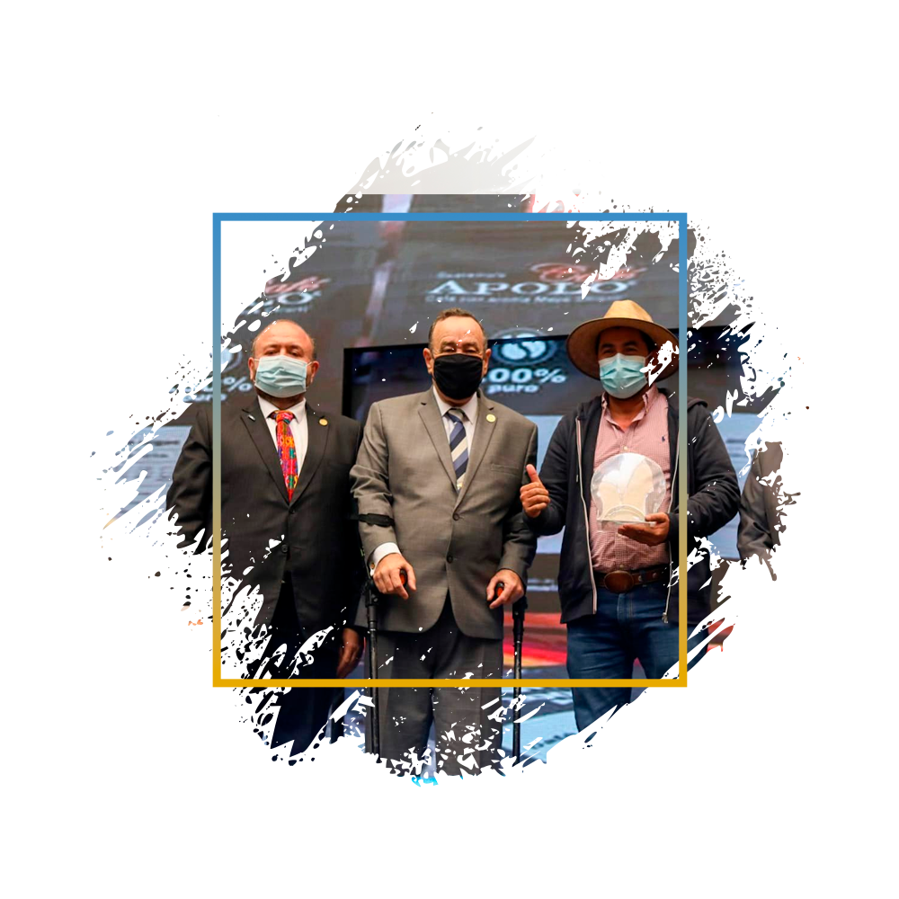
CRECIMIENTO DE MIPYMES
Servicios de Desarrollo EmpresariaL
Se atendió a 17,794 personas (64% mujeres)
Se otorgó 2,900 prestamos a propietarios de MIPYMES por un monto total de
Q 197,008,600.00
Lanzamiento de Sello Blanco
Uaxactún artesanal
Red de mujeres chocolateras
Copavic
El Artesano
Café Apolo

Slide 32
MINISTERIO
DE ECONOMÍA
ASUNTOS REGISTRALES: DIGITALIZACIÓN
RENDICIÓN DE CUENTAS

Slide 33

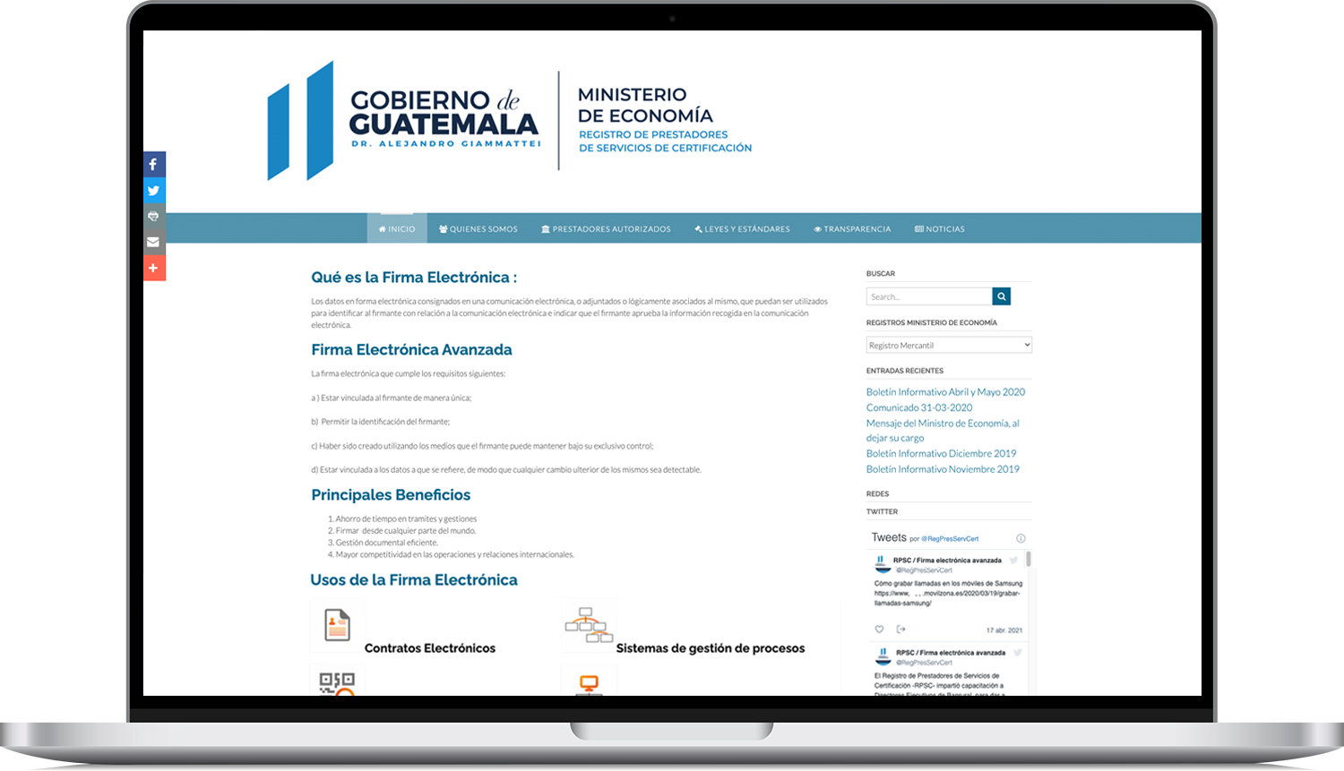
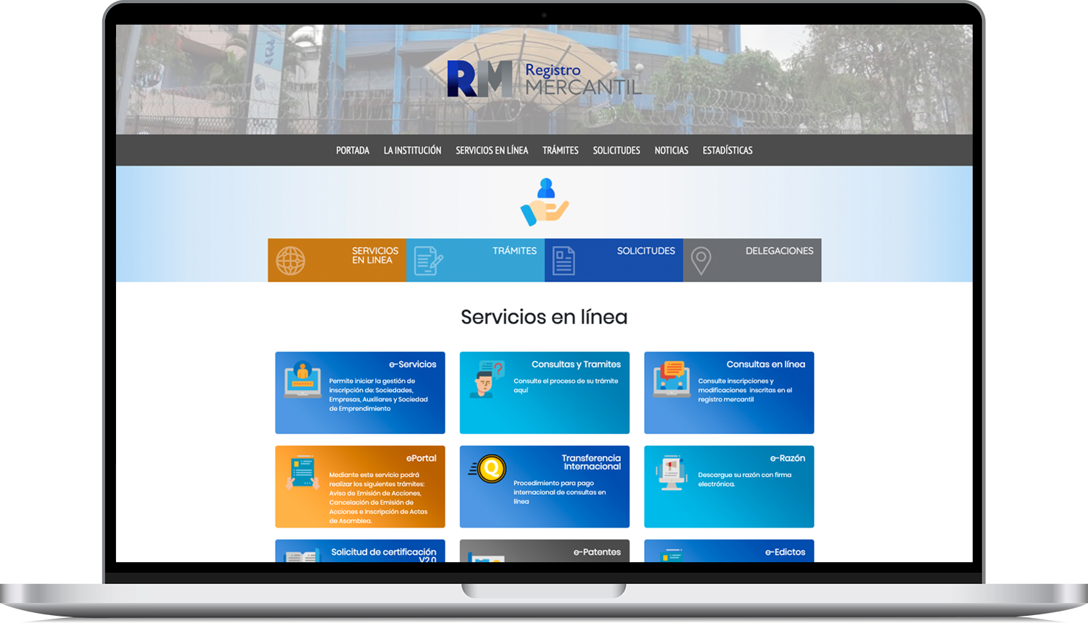
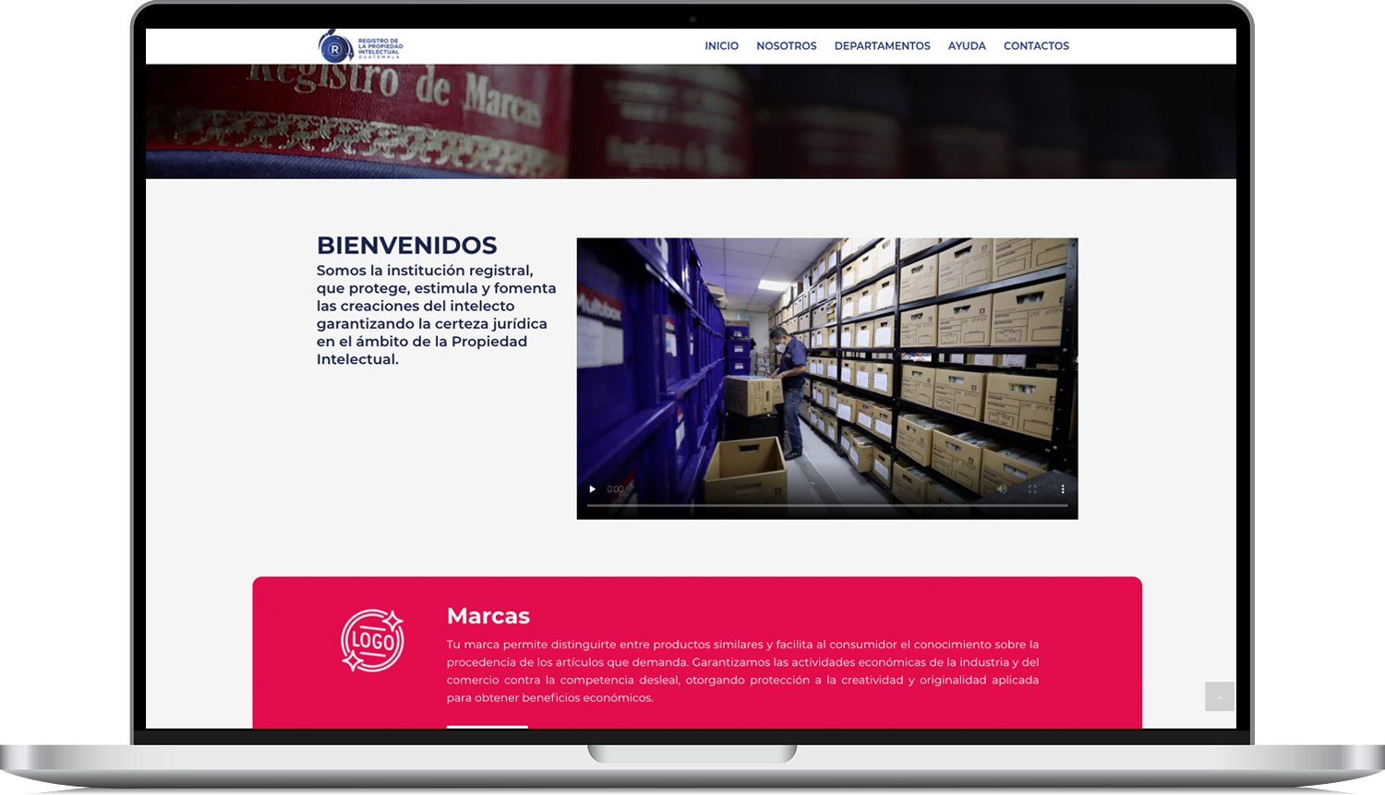
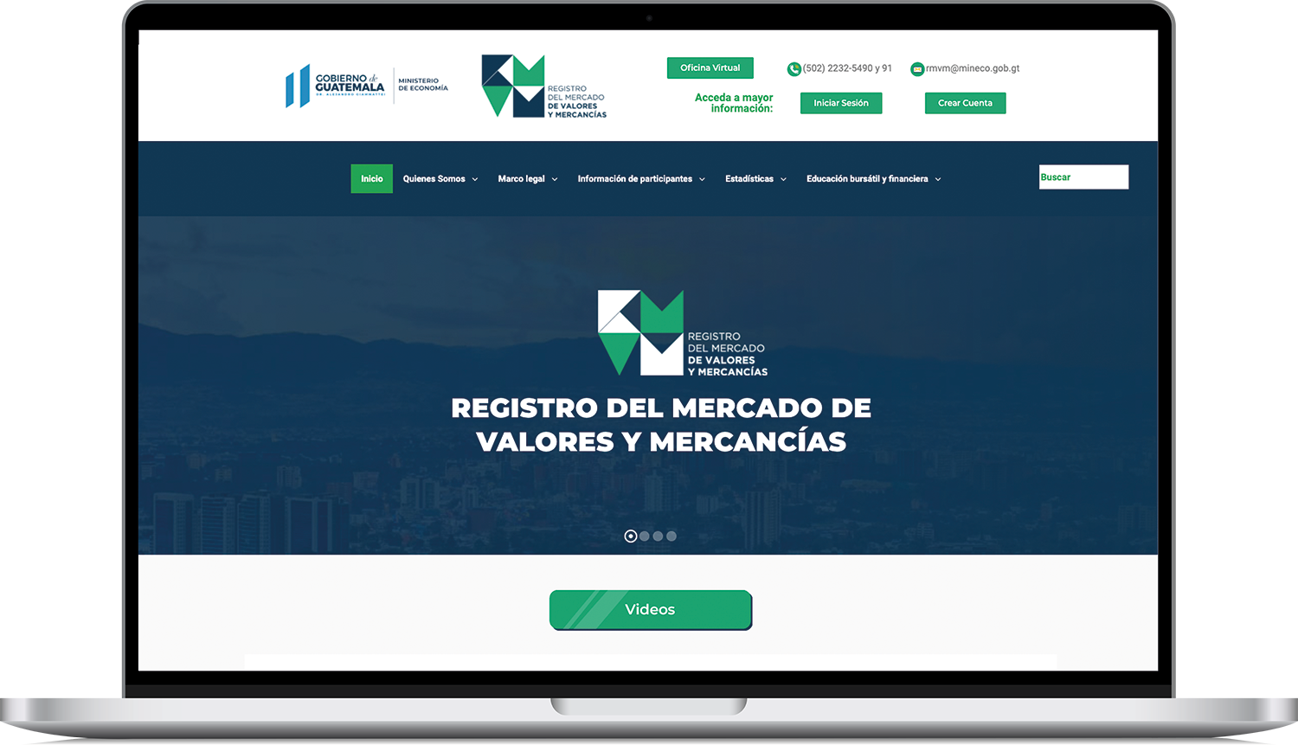
ASUNTOS REGISTRALES: DIGITALIZACIÓN
Registro de Garantías Mobiliarias
Registro de Prestadores de servicios de Certificación
Registro del mercado de Valores y Mercancías
Registro de la Propiedad Registro Mercantil
Gobierno Digital
Nuevas Sedes
Fortalecimiento de Infraestructura y Tecnología
Ley de Simplificación de Requisitos y Trámites

Slide 34

MINISTERIO
DE ECONOMÍA

